Slide 1
財務金融學系 蕭育仁 助理教授 e-mail: yujen@mail.ndhu.edu.tw Office: C420 Office hour: Thursday afternoon or by appointment
『財務管理』

Slide 2
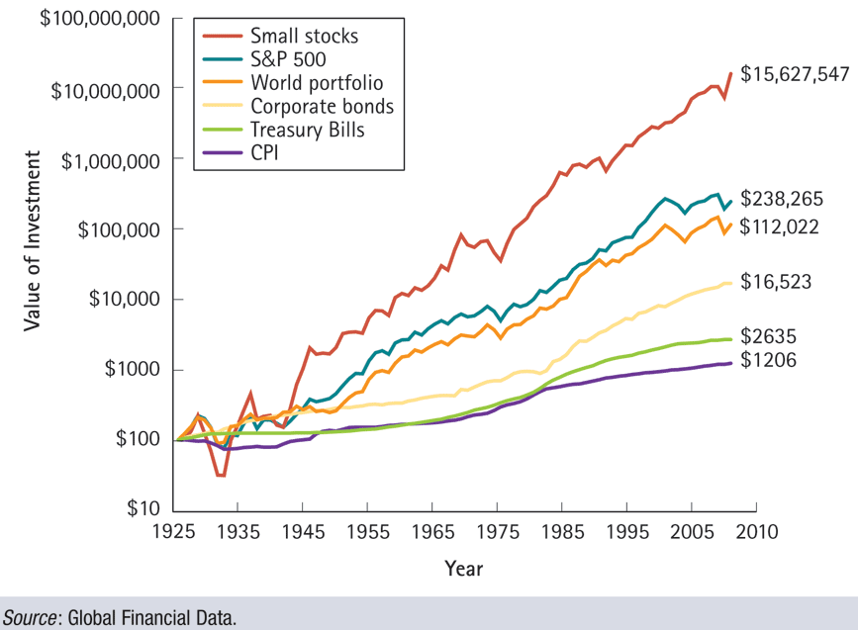
Figure:Value of $100 Invested at the End of 1925 in U.S. Large Stocks (S&P 500), Small Stocks, World Stocks, Corporate Bonds, and Treasury Bills

Slide 3
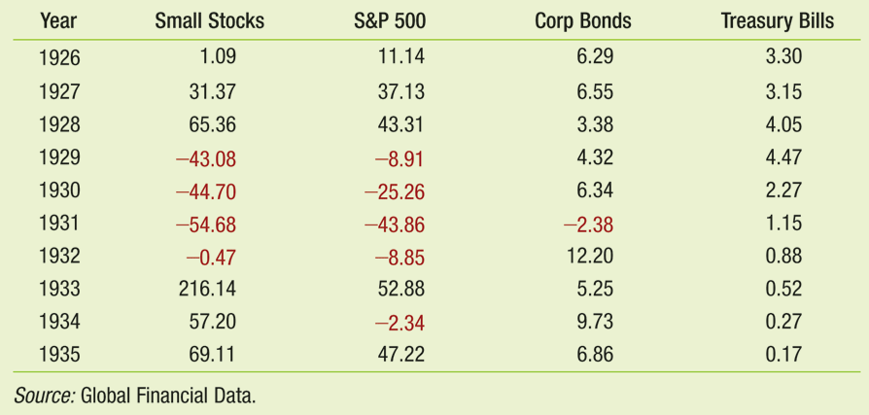
Table :Realized Returns, in Percent (%) for Small Stocks, the S&P 500, Corporate Bonds, and Treasury Bills, Year-End 1925–1935

Slide 4
第7單元 投資報酬與風險分析
7.1報酬率(Return)
報酬的來源
股票(Stock):Capital gain (loss) & Cash dividend
債券:Capital gain (loss) & Coupon
投資報酬率:指投資收益佔投資成本百分比
單期報酬率:是指某一投資期間(如一週、一月、一季、一年)內，只進行一次買賣的報酬率
其中 ：單期報酬率
：期初買進價格
：期末賣出價格
：第t期內的現金股利
：股利收益率(Dividend yield)
：資本收益率(Capital gain yield)

Slide 5
第7單元 投資報酬與風險分析
多期報酬率:是指投資數期的報酬率，等於連續數個單期報酬率之加總
算術平均法的多期報酬率：
幾何平均法的多期報酬率：
平均報酬率:只在一段投資期間內，平均賺取報酬率
算術平均法的平均報酬率：
幾何平均法的平均報酬率：

Slide 6
第7單元 投資報酬與風險分析
實際報酬率(Realized rate of return):投資人實際所獲得的報酬率(事後觀念)
單一投資商品實際報酬率( )計算公式
投資組合商品實際報酬率( )計算公式
， ：投資在投資商品i的比重

Slide 7
第7單元 投資報酬與風險分析
預期報酬率(Expected rate of return)
投資人在購買投資商品時，預期在未來所能賺到的報酬率。但預期報酬 率(事前觀念)不見得一定等於實際報酬率。
單一投資商品預期報酬( )計算公式
(假定單一投資商品有m種可能情形)
投資組合商品實際報酬率( )計算公式

Slide 8
第7單元 投資報酬與風險分析
要求報酬率 (Required rate of return)
指投資人在考慮風險後對某種投資商品所要求的最低報酬率
(NOTE)：對於風險趨避的投資人來說，承擔較高的風險，必須要求較高的風險貼水(risk premium)，即要求報酬率較高
要求報酬率=無風險報酬率(Risk-free rate)+風險貼水(risk premium)
無風險報酬率 (Risk-free rate):投資無風險投資商品的報酬率

Slide 9
第7單元 投資報酬與風險分析
7.2風險(Risk)
風險的衡量方法
1.單一投資商品：
單一投資商品變異數計算公式(Variance) :
單一投資商品標準差計算公式(Standard deviation) :
單一投資商品變異係數計算公式(Variance coefficient)(CV):以變異數或標準差所衡量的風險屬於絕對性的風險，而變異係數是衡量相對風險，計算如下：
變異係數(C.V.)=

Slide 10
第7單元 投資報酬與風險分析
2. 投資組合商品：
投資組合商品變異數計算公式(Variance)
投資組合商品標準差計算公式(Standard deviation)
投資組合商品變異係數計算公式(Variance coefficient)(CV):以變異數或標準差所衡量的風險屬於絕對性的風險，而變異係數是衡量相對風險，計算如下：
變異係數(C.V.)=

Slide 11
第7單元 投資報酬與風險分析
7.3投資組合預期報酬率與風險
當投資人將其資金投資分散於兩種以上之投資標的時，及形成投資組合。
Example 1:
假若投資組合有A與B兩種投資商品，其預期報酬率分別為 與 ，權數分別為 與 ，則投資組合之預期報酬率和變異數分別為
1.投資組合預期報酬率

Slide 12
第7單元 投資報酬與風險分析
2.投資組合變異數
其中，為兩種投資商品之共變異數
為兩種投資商品之相關係數，其值介於

Slide 13
第7單元 投資報酬與風險分析
【討論】多角化的意涵＞＞相關係數
若A與B兩種投資商品之報酬率為完全負相關( )
1.投資組合預期報酬率

Slide 14
第7單元 投資報酬與風險分析
2.投資組合變異數

Slide 15
第7單元 投資報酬與風險分析
3.無風險投資組合( )
當投資人適當的分配資金在此兩種投資商品上，即可形成無風險投資組合
；

Slide 16
第7單元 投資報酬與風險分析
若A與B兩種投資商品之報酬率的相關係數介於
2.投資組合變異數
3.最小變異投資組合(Minimum Variance Portfolio)

Slide 17
第7單元 投資報酬與風險分析
【討論】多角化投資的意涵＞＞分散風險理論
多角化投資(Diversification)指持有多種不同投資商品來分散風險的投資行為。可藉由多角化投資而分散掉的個別分險(firm specific risk)，或稱為可風散風險(Diversifiable Risk)與非系統性風險(Unsystematic Risk)；而無法利用多角化投資而分散掉的分險，稱為不可風散風險(Undiversifiable Risk)與系統性風險(Systematic Risk)
【證明】
1.假設投資組合內包含N種投資商品，同時每種投資商品的權重完全相同，
2. 投資組合內，每種投資商品的變異數 皆等於
3. 投資組合的平均共變異數為

Slide 18
第7單元 投資報酬與風險分析
其中： 為投資組合之非系統性風險
為投資組合之系統性風險
當投資組合內包含N種投資商品 時，投資組合的變異數將等於平均共變異數。

Slide 19
Exercise
股票A預期報酬率為20%，標準差為0.2，股票B預期報酬率為50%，標準差為0.4，A,B股票的共變數為0.01，如投資人欲將A,B股票漸成風險最小的投資組合，試求該投資組合中A股票所佔的比率為? B股票所佔的比率為，該投資組合的預期報酬率為?該投資組合的變異數為?A,B股票的相關係數為?

